Slide 1
夜間娛樂場所推薦
組員：彭駿浩（00857151），江凱倫（01057063）

Slide 2
Outline
頁面介紹
主頁面
分類頁面
聯絡頁面
功能頁面
Extra 頁面
娛樂場所顯示頁面
Extra 頁面
功能介紹
分組

Slide 3
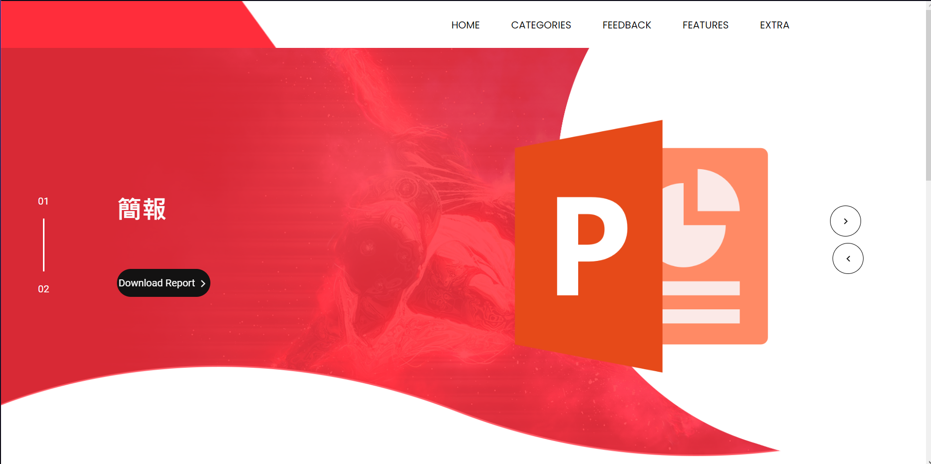
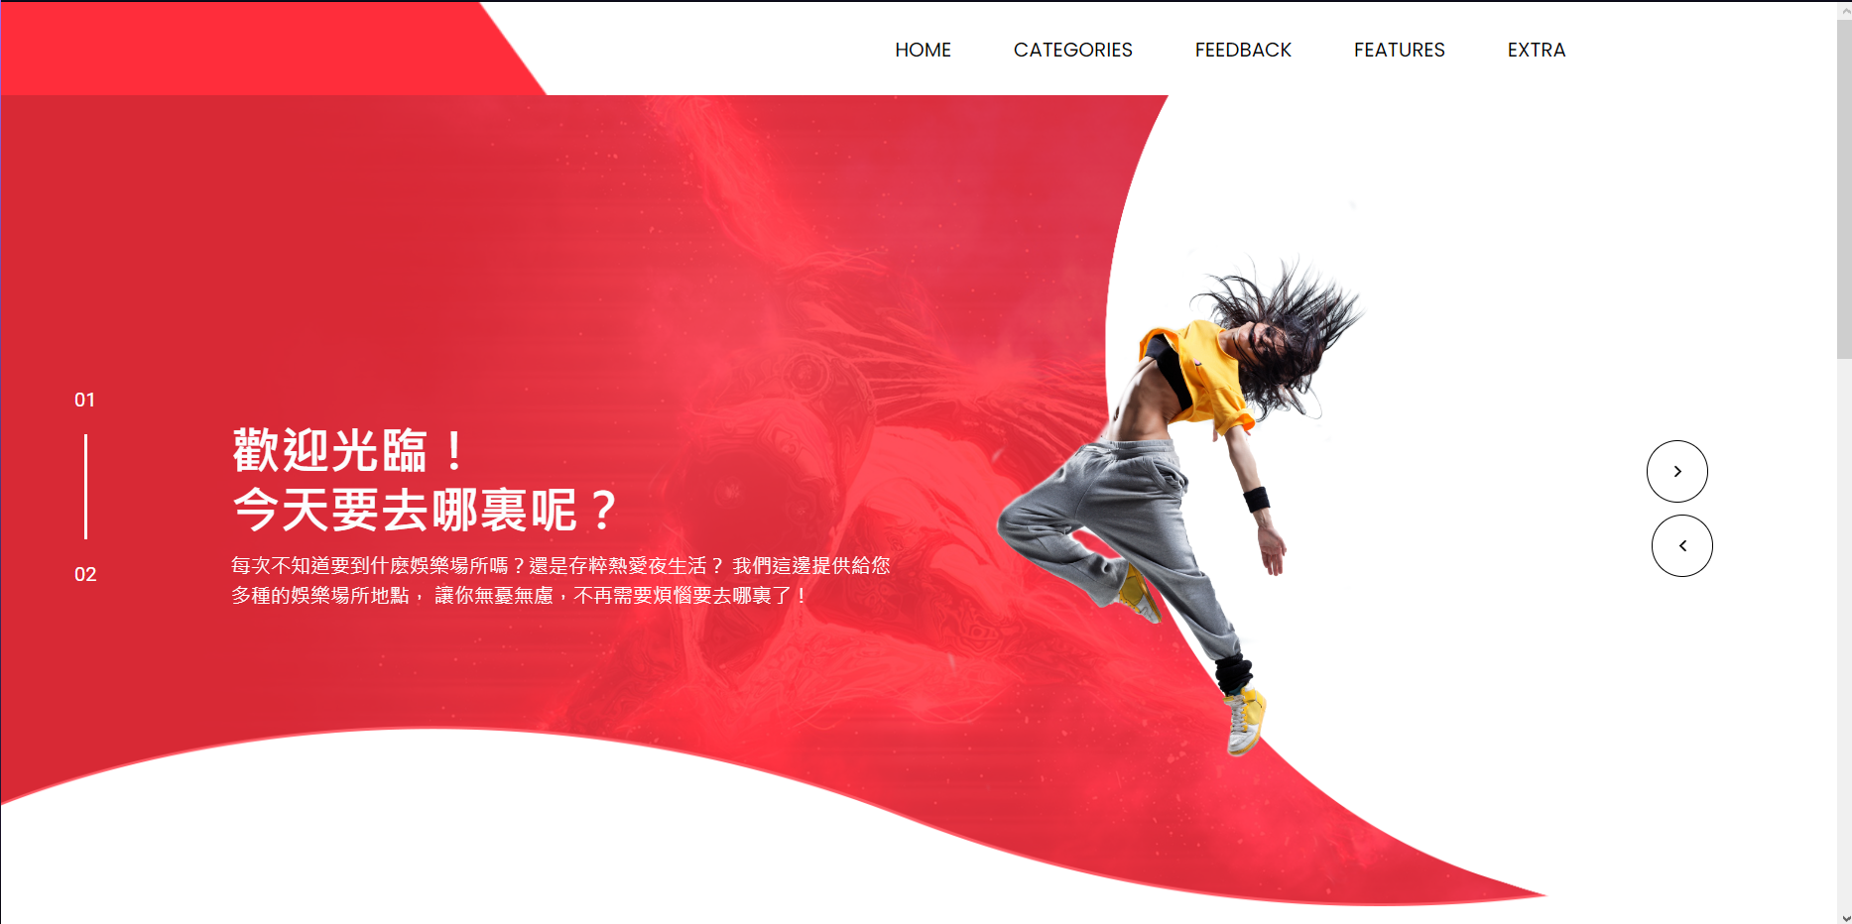
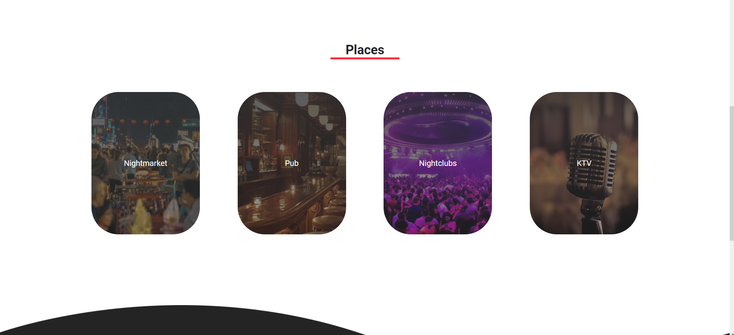
頁面介紹
在主要的頁面中，以在網頁上的 navigation bar 來切換頁面。
這些頁面分別爲：
主頁面
分類頁面
聯絡頁面
功能頁面
特別頁面
設計方式：
多數使用 Bootstrap 以及自定 CSS 完成頁面的設計，主要爲了達到一致性提高設計的速度

Slide 4

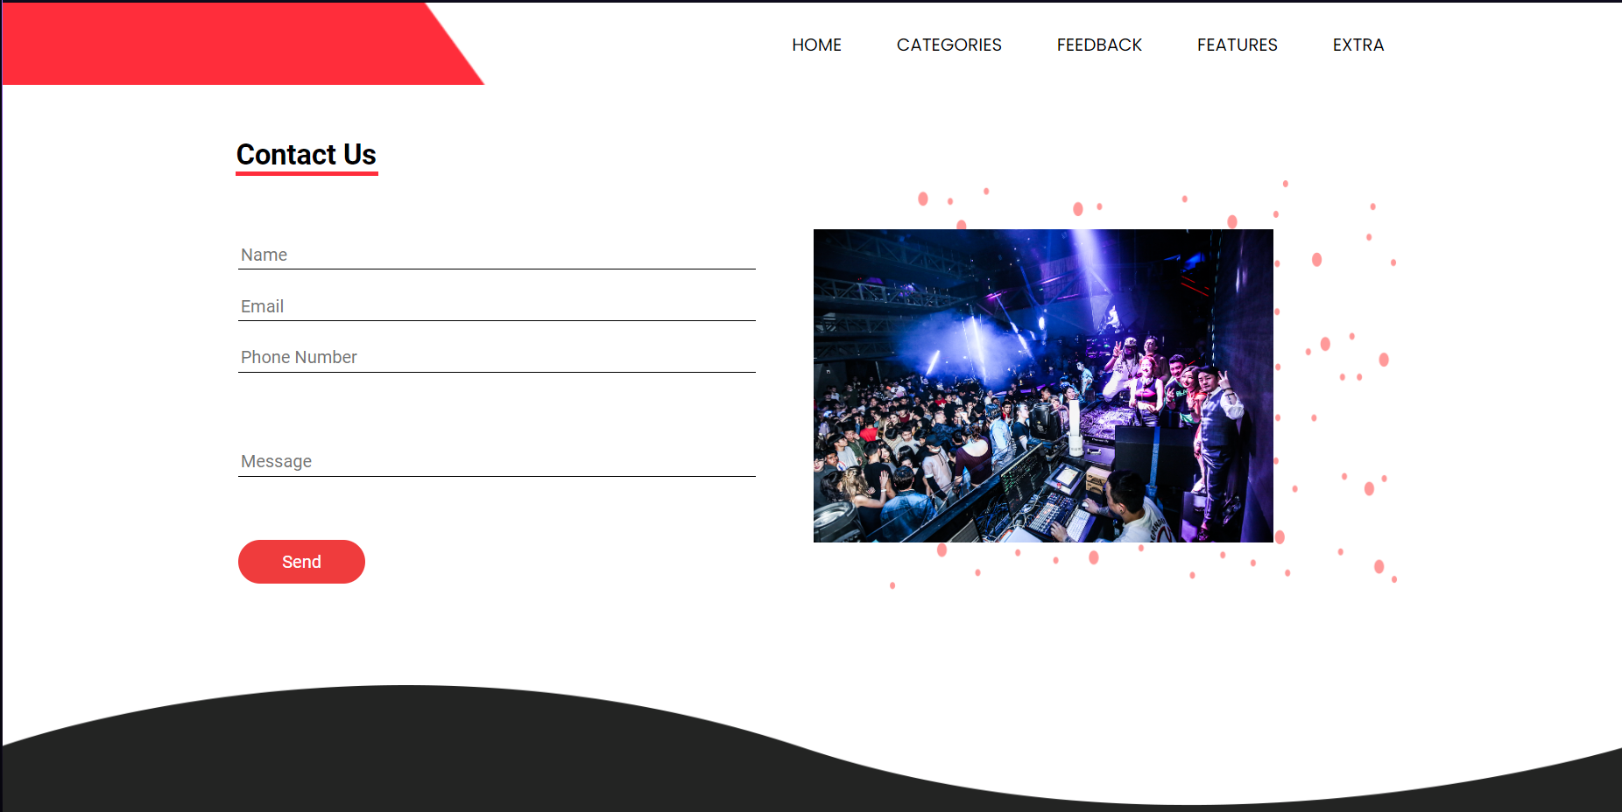
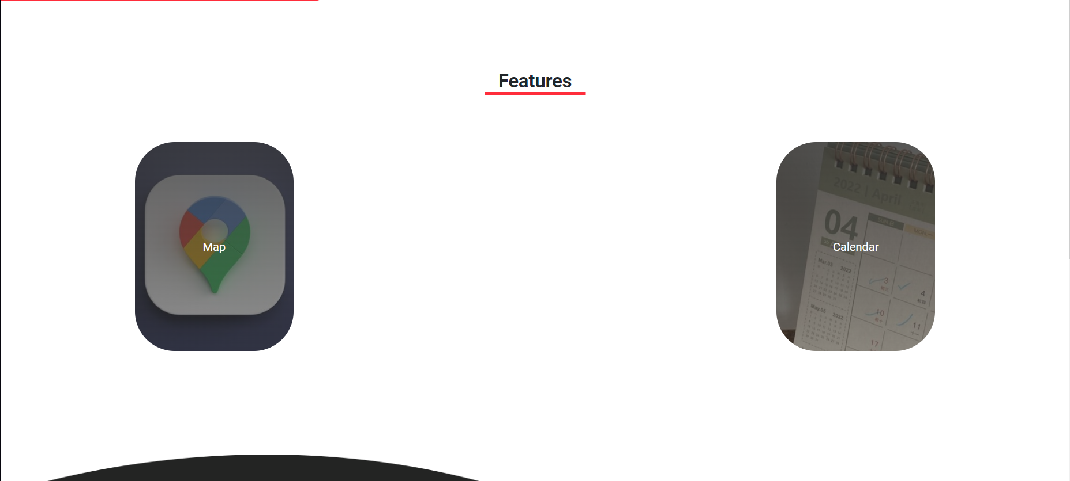

頁面介紹（續）

Slide 5
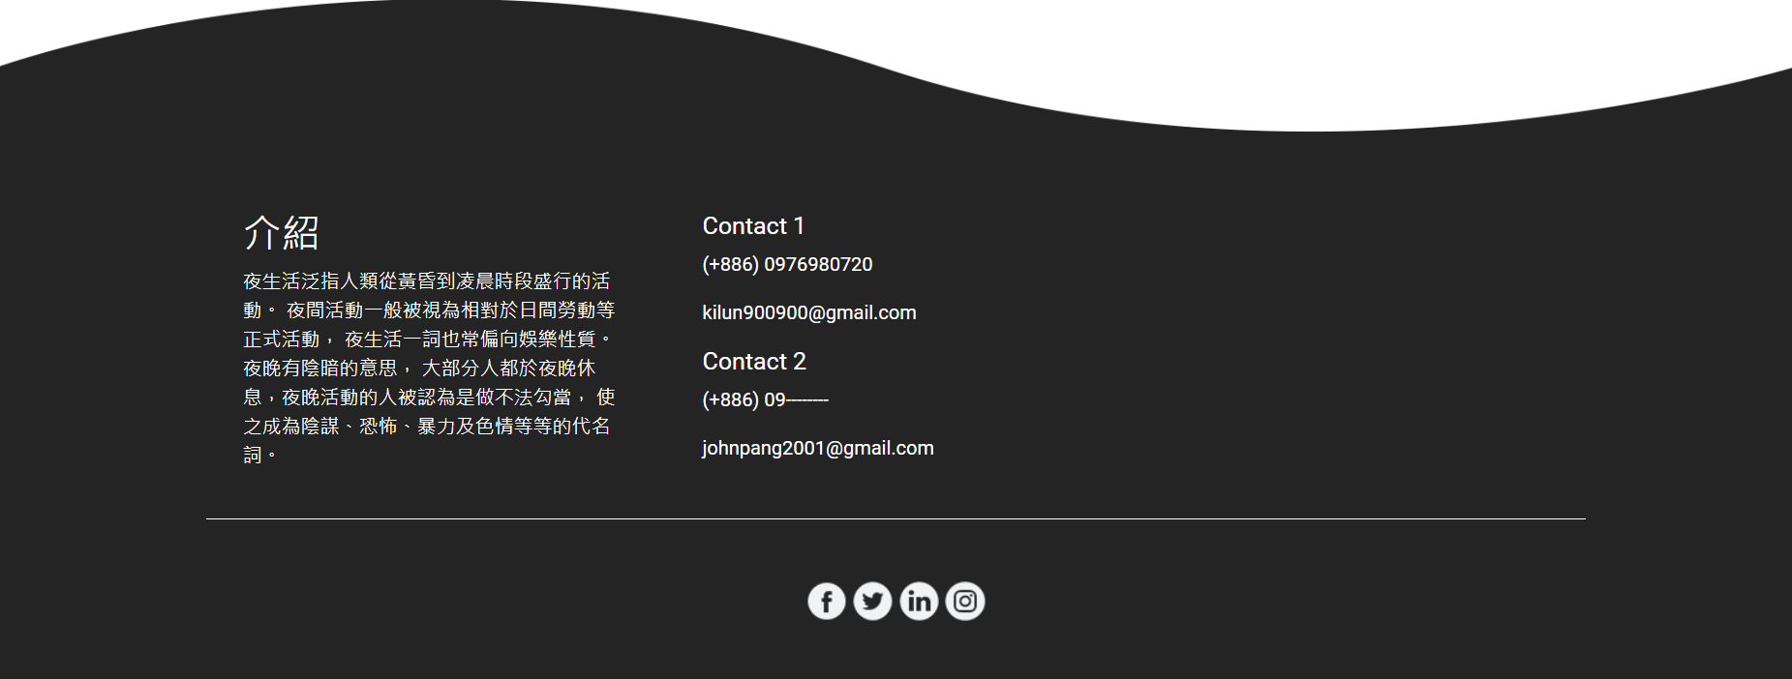
Navigation bar & footer
Footer
主要顯示聯絡資料和小段的介紹，再來就是下面的四個社交媒體按鈕，點選可直達該社交媒體的網頁
Navigation Bar
讓使用者切換 Home, Categories, Feedback, Features, Extra 等頁面

Slide 6
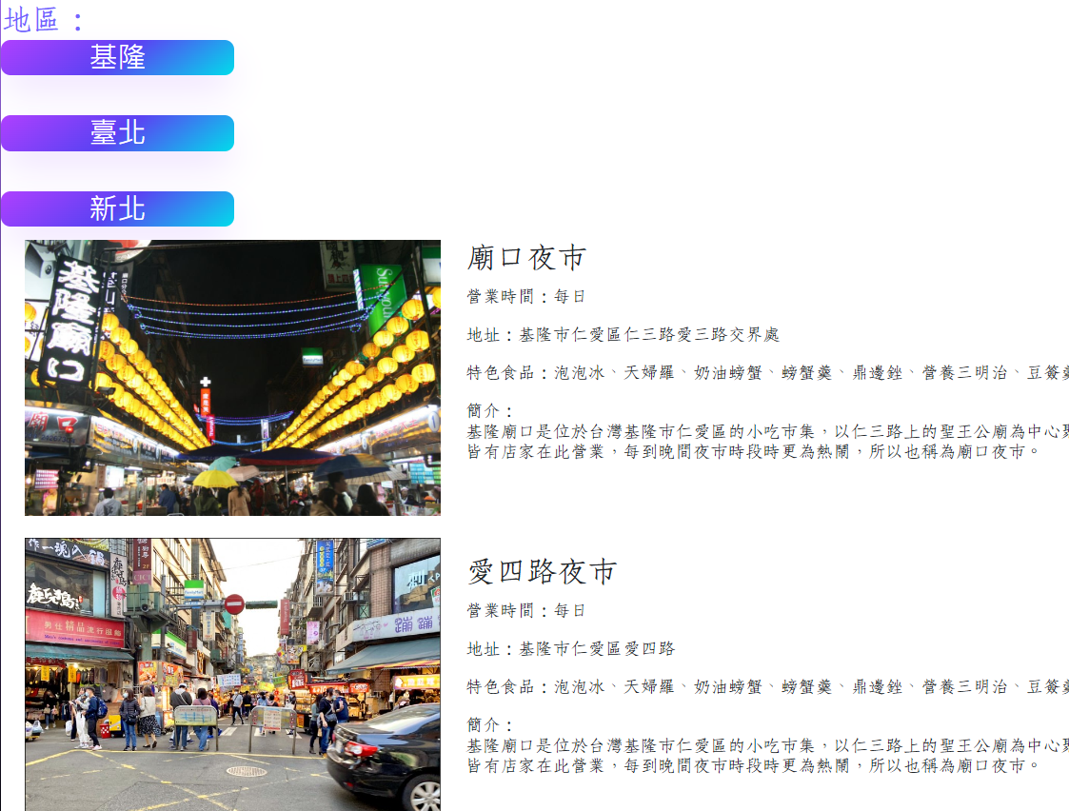
娛樂場所頁面
左邊圖顯示為其中一個娛樂場所的分類頁面，實際上總共有五種類型，分別爲
夜市
夜店
酒吧
KTV
同性酒吧
在頁面的左上角有三個按鈕，功能是依照使用者點選的地區以相關度排序并且顯示。
下面的圖表則是顯示地點的照片，右邊則是地點相關的資訊。

Slide 7
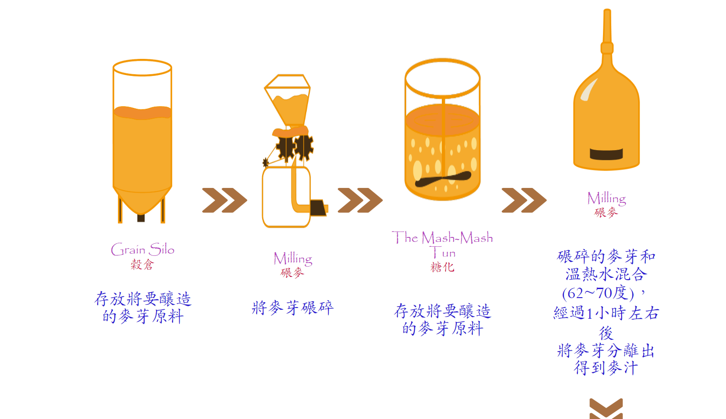

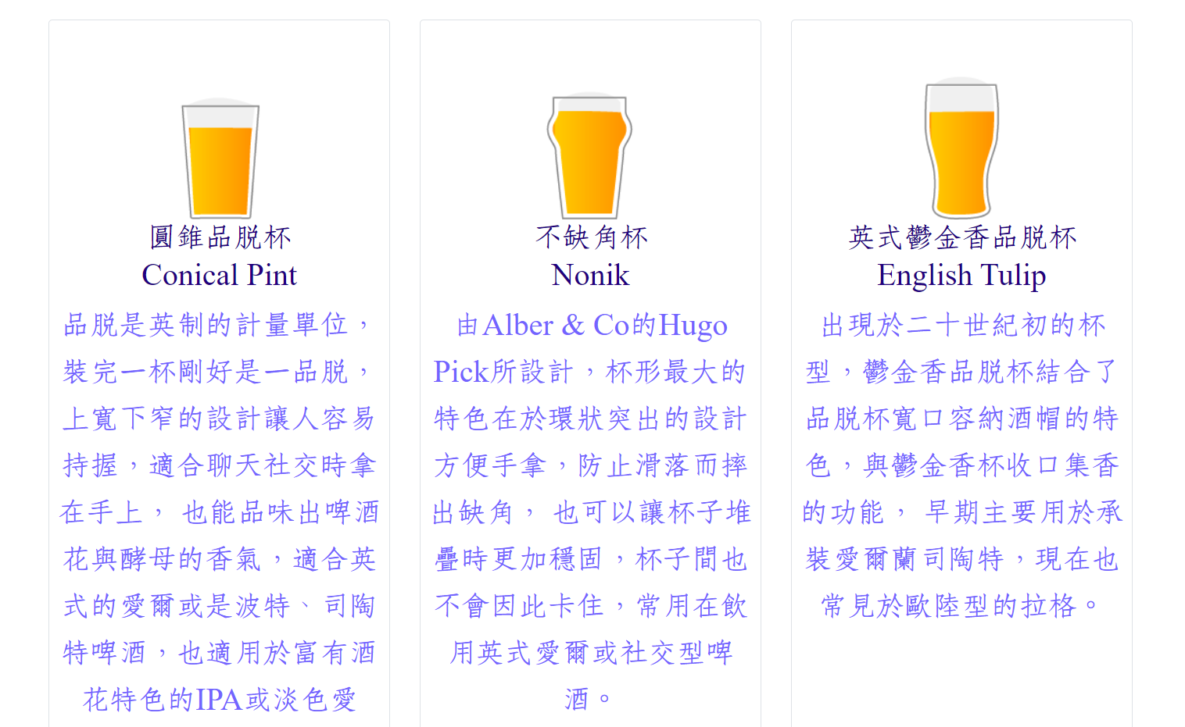
Extra 頁面畫面顯示
選擇頁面

Slide 8
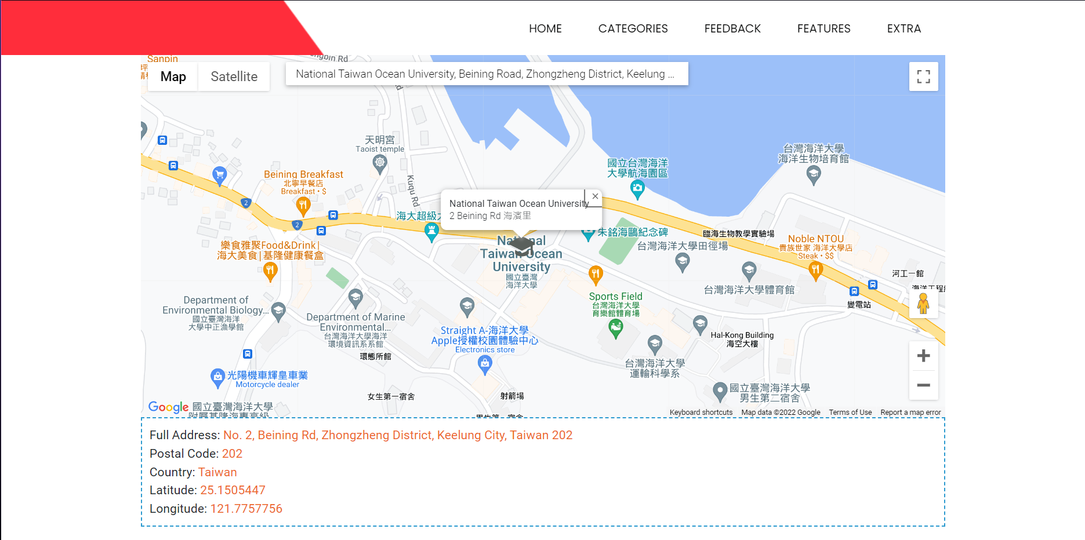
功能介紹——地圖
以上顯示為地圖的頁面。
該地圖使用了 Google 的 Place API 和 Maps Javascript API 來達到 autocomplete 以及地圖的顯示以及功能，如下：
拉動小人并且放入地圖顯示 “街頭畫面”
搜尋可自動完成搜尋
衛星畫面
大小調整

Slide 9
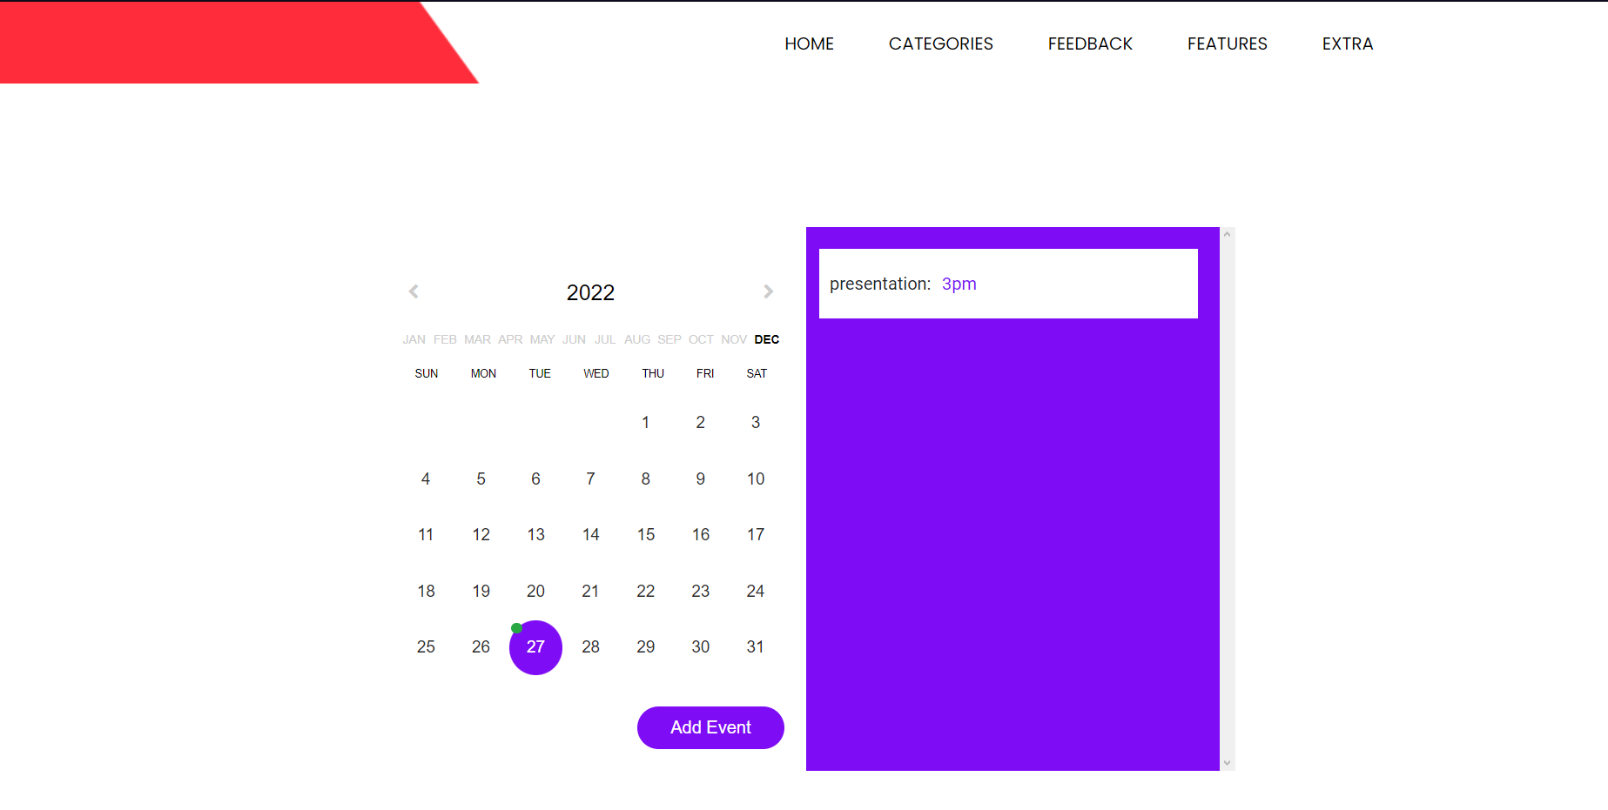
功能介紹——日曆
以上顯示為日曆的頁面。
該日曆之使用了 bootstrap, CSS, 和 Javascript 來達成可記錄活動的功能，因爲沒有實際的存取方式目前沒辦法對日曆做永久存取和修改内容，只能以 json 和 ajax 的方式做暫存和現實

Slide 10
分工
彭駿浩（00857151）
江凱倫（01057063）
設計網頁以及排版
地圖和日曆建立
主頁面設計
設計網頁以及排版
地點分類以及分類頁面設計
地點資料收集

